Slide 1
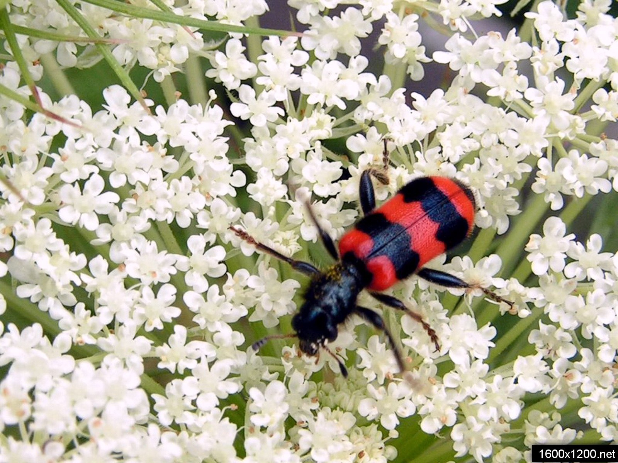
Про кого расскажет жук.

Slide 2
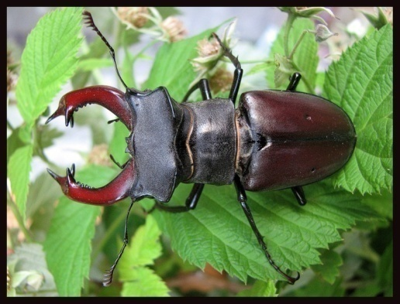
Жук качался на травинке,
Крылья гладкие на спинке:
- всех я знаю на лугу,
Познакомить вас могу!
Вот кузнечик поскакал,
Все росинки расплескал,
Виден в зарослях едва –
Он зеленый, как трава.

Slide 3
Вот к нам бабочки летят.
Рассказать они хотят,
Что вчера еще в траве
Жили гусеницы две.
Но из гусениц ленивых
Превратились вдруг в красивых
Пестрых маленьких принцесс.
На лугу полно чудес.

Slide 4
Вот трудяга муравей –
Всех сильней и здоровей!
Он строитель и затейник,
Строит в чаще муравейник.

Slide 5
У малютки – муравьишки
Есть сестренки и братишки.
Скоро будет дом готов
Для веселых муравьёв!

Slide 6
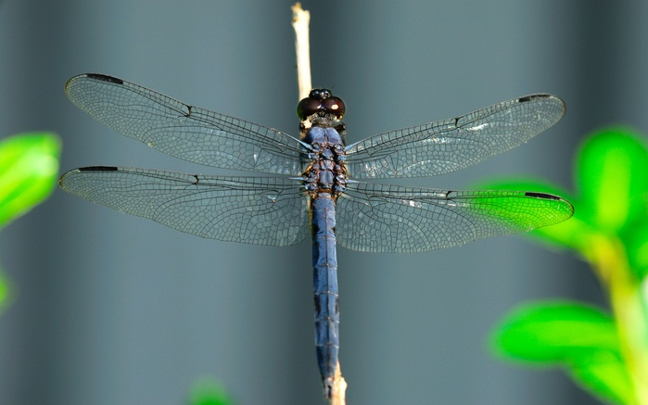
Рядом с речкой – стрекоза:
Непоседа, егоза.
Как веселый вертолёт
Отправляется в полёт.
Крылья длинные – трещотки.
На кувшинке, как на лодке,
Посидела, помечтала –
И опять застрекотала.

Slide 7
Кружевные паутинки
Зацепились за травинки.
Прожужжал весёлый жук:
- паутину сплел паук.

Slide 8
Добродушно, спрятав жало,
На цветке пчела жужжала,
В шубку теплую одета.
Ей не жарко, хоть и лето.
А из клевера пчела
Сладкий мед брала,
И душистый этот мёд
В улей пчёлка унесёт.

Slide 9
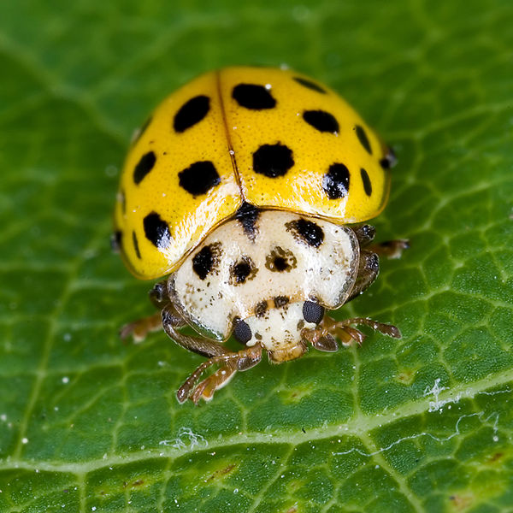
Как у божьей у коровки
Крылья – пестрые обновки.
Гладкие, атласные,
Яркие да красные.
На спине у модной крошки
Видим черные горошки.
Показав наряд жуку,
Полетела к васельку.

Slide 10
Летний луг – такое чудо!
Здесь цветы растут повсюду.
Насекомым здесь вольготно!
На ромашках и в траве.
Приглашает добрый жук:
Приходите к нам на луг!
Жарко сегодня на лугу
Все попрятались в траву.
Ну, а я давайте с вами поиграю на лугу.

Slide 11
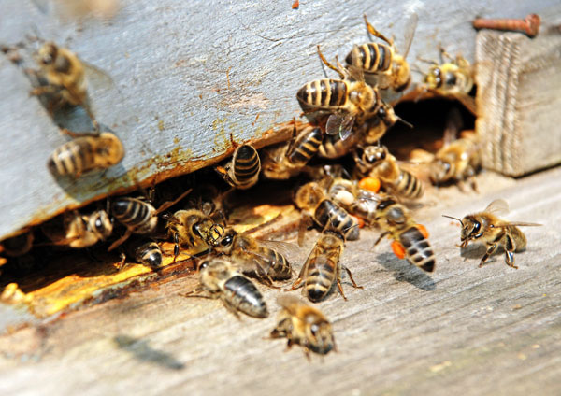
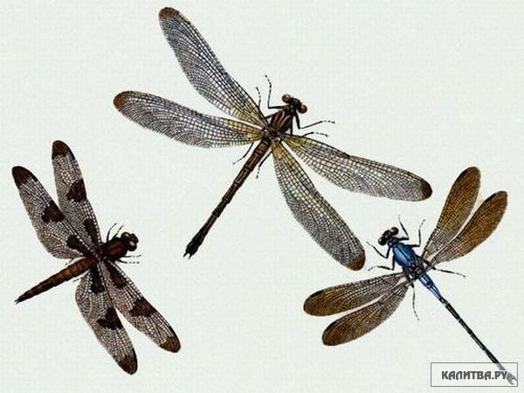
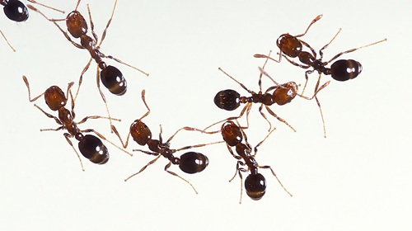
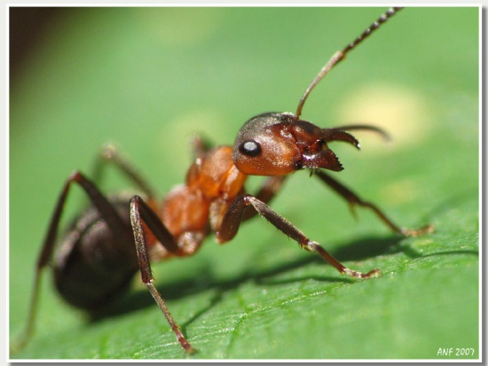
Давайте поиграем в интересную игру: «Один- много».
Пчела – пчелы
Стрекоза – стрекозы
Муравей – муравьи

Slide 12
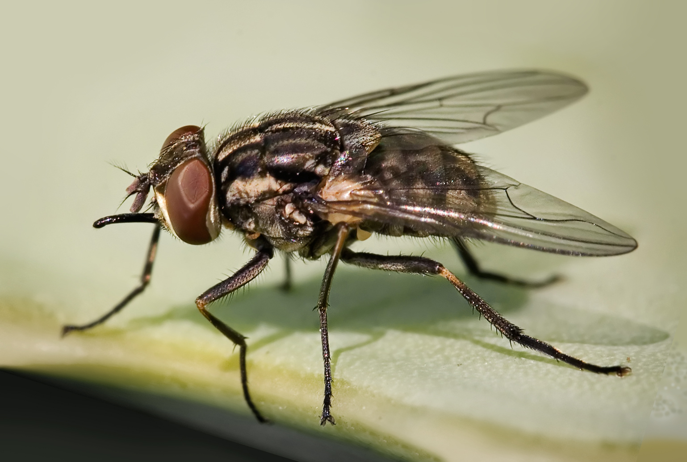
Ребята, а загадки вы отгадывать умеете?
Словно гвоздик на магнит, Он на нас бросается – Без бубенчиков звенит, Без зубов кусается. (комар)
Ходит ходок через потолок, Всем надоедает, здоровью угрожает. А как осень придёт, Ещё и кусаться начнёт. (муха)

